Slide 1
KHỞI ĐỘNG
“Quá trình phát sinh sự sống đã diễn ra trong một thời gian rất dài hình thành nên sinh giới trên Trái Đất như ngày nay. Sự sống đã được hình thành như thế nào?”

Slide 2
BÀI 18
SỰ PHÁT SINH SỰ SỐNG

Slide 3
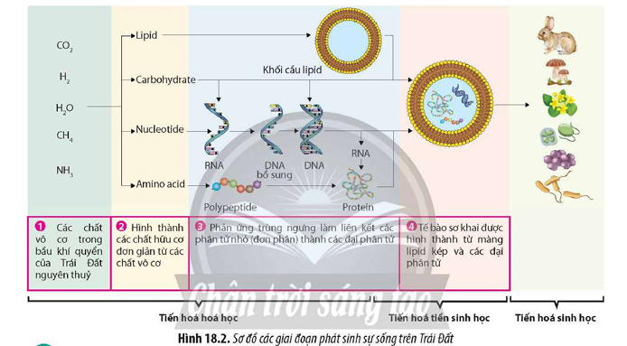
QUÁ TRÌNH PHÁT SINH SỰ SỐNG TRÊN TRÁI ĐẤT
Sự hình thành sự sống trên Trái Đất trải qua ba giai đoạn: tiến hoá hoá học, tiến hoá tiền sinh học, tiến hoá sinh học.

Slide 4
I. Tiến hoá hoá học
- Tiến hóa hóa học là quá trình tiến hóa dẫn đến sự hình thành các hợp chất hữu cơ đơn giản từ các chất vô cơ. Phản ứng trùng ngưng liên kết các phân tử hữu cơ đơn giản thành các đại phân tử sinh học.
- Gồm 2 giai đoạn chính:
+ Tổng hợp hóa học các phân tử hữu cơ đơn giản từ các chất vô cơ.
+ Phản ứng trùng ngưng tạo nên các đại phân tử sinh học.

Slide 5
a. Sự hình thành các chất hữu cơ đơn giản từ các chất vô cơ
Các chất vô cơ trong khí quyển nguyên thủy (methane, ammonia, cyanogen, carbon monoxide, hơi nước) dưới sự tác động của các nguồn năng lượng tự nhiên (bức xạ mặt trời, tia tử ngoại, sự phóng điện…) hình thành nên các hợp chất hữu cơ đơn giản.

Slide 6
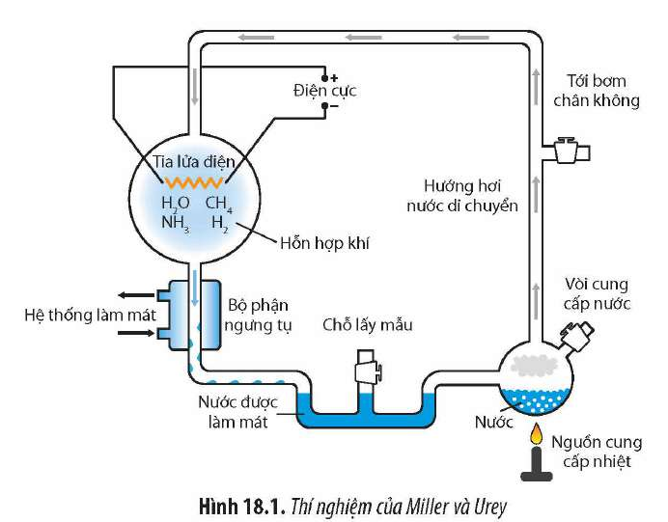
Thí nghiệm của Miller và Urey.
Thí nghiệm của Milơ và Urây:
Tạo ra môi trường có thành phần hóa học giống như khí quyển của trái đất nguyên thủy trong một bình thủy tinh 5 lít.
Trong bình có chứa hỗn hợp khí CH₄, NH₃, H₂ và hơi nước.
Phóng tia lửa điện liên tục suốt 7 ngày
Kết quả thu được một số chất hữu cơ đơn giản trong đó có axit amin.

Slide 7
b. Quá trình trùng ngưng tạo các đại phân tử sinh học
Trong đại dương nguyên thủy, sự trùng ngưng (gắn kết các đơn phân) hình thành các địa phân tử như chuỗi polypeptide, chuỗi đường đơn, nucleic acid…

Slide 8
KẾT LUẬN
II. Tiến hóa tiền sinh học
- Trong môi trường nước, các phân tử lipid tương tác với nhau hình thành khối cầu lipid bao bọc các đại phân tử sinh học (protein, DNA, polysaccharide…).
- Các phân tử này tương tác với nhau tạo nên tế bào sơ khai có khả năng chuyển hóa, sinh trưởng và nhân đôi.

Slide 9
III. Tiến hoá sinh học
- Sự xuất hiện của tế bào nhân sơ mở đầu thời kì tiến hóa của sinh vật với những quy luật riêng.
- Sinh vật chịu tác động của chọn lọc tự nhiên để hoàn thiện về cấu trúc và tổ chức, hình thành nên nhiều loài sinh vật đa dạng, phong phú như ngày nay.

Slide 10
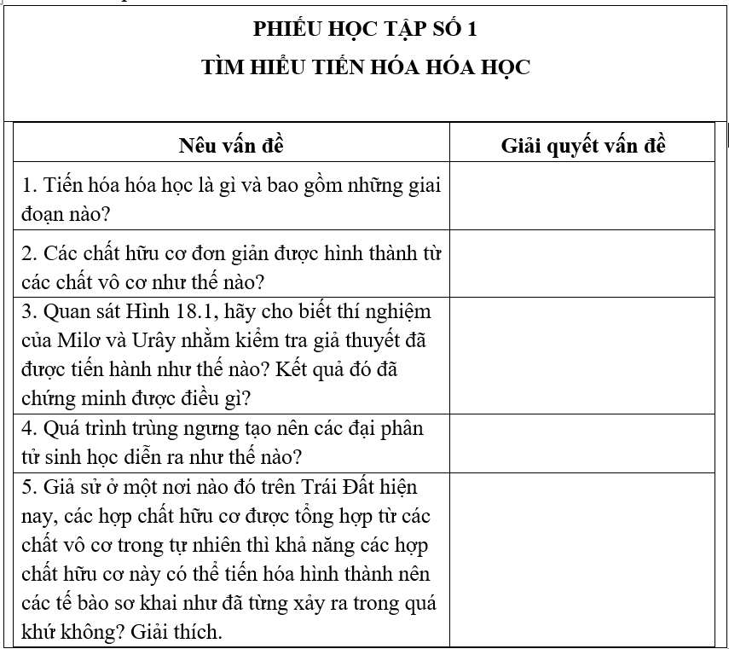

Slide 11
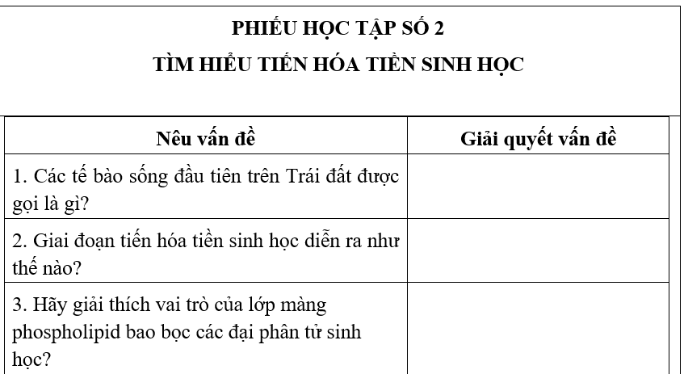

Slide 12
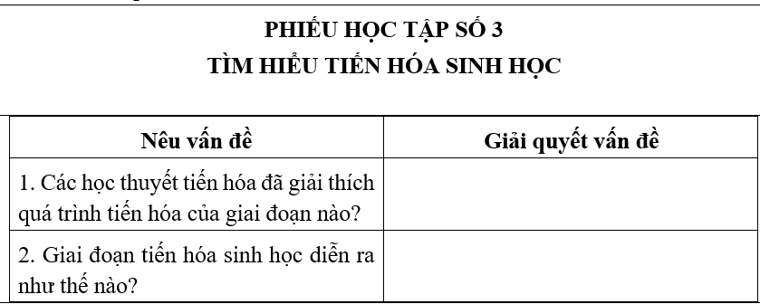

Slide 13
Thank You

